Slide 2
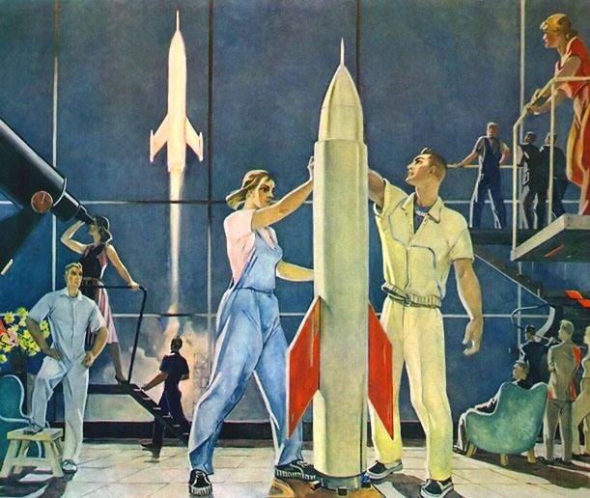
Цифровая школа проектных технологий
зам. дир по НМР МОУ СОШ 29, лауреат премии правительства РФ в области образования
к.т.н. Царьков И.С.
Подольск, 2020
Notes:
Сейчас в педагогического лексиконе слова инженерное образование, цифровизация, проектная деятельность, трансформация школы используются очень широко. Но вопрос, насколько удается реализовать на практике эти популярные термины, остается открытым. Как глубоко цифровые технологии вошли во все этапы школьного урока, как помогают при подготовке домашнего задания, насколько регулярно используются в проектной деятельности? Ответы на эти вопросы повисают в воздухе. Как эту деятельность сделать системной, результаты закономерными, а не уникальными, связанными либо с одаренными детьми, либо с талантливыми педагогами. Опытом подобной деятельности в школе 29 г.Подольска, ее успехами и неудачами, мы и хотим поделиться с вами.

Slide 3
Вас приветствует школа №29
им. П.И.Забродина г.о. Подольск
Миссия школы – способствовать возрождению
инженерного сословия России
Notes:
В школе 29 города Подольска уже 15 лет продолжается формирование мотивирующей интерактивной среды, которая стимулирует учащихся к выбору инженерных профессий, позволяет создать систему непрерывного инженерного образования 5 – 11, подготовить учащихся, обладающих академическими знаниями и профессиональными компетенциями для дальнейшего обучения по наиболее приоритетным направлениям отечественной науки и техники. Одним из важнейших педагогических инструментов развития нужных компетенций мы считаем проектную деятельность и позиционируем свою школу как цифровую школу проектных технологий.

Slide 4
Мотивирующая среда цифровой школы
Техносфера цифровой школы
Информационно-коммуникационная среда школы
База дополнительного образования
Инновационные технологии основного образования
Инструменты проектной деятельности
Центр научного творчества
«Поиск»
Центр дополнительного образования
Проектная
платформа «Космодис 3.0»
Платформа
интернета вещей «GreenPL»
Notes:
Так схематически выглядит мотивирующая среда цифровой школы, которая формируется из техносферы школы, методических и технических инструментов для проектной деятельности, позволяет провести реальную инженерную пропедевтику на базе курса «Технологий» основной школы. А в старшей школе три элемента техносферы и четыре инструмента проектной деятельности позволяют ввести инженерный профиль и полноценно организовать обучение новой дисциплине в курсе «Индивидуальный проект», который два года назад появился в основном расписании, и все учащиеся 10-х классов теперь осваивают проектные технологии. Рассмотрим подробнее элементы школьной мотивирующей среды.

Slide 5
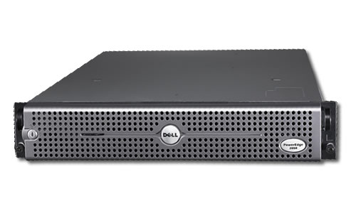
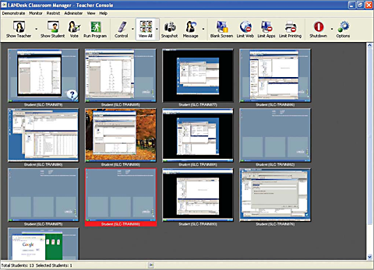
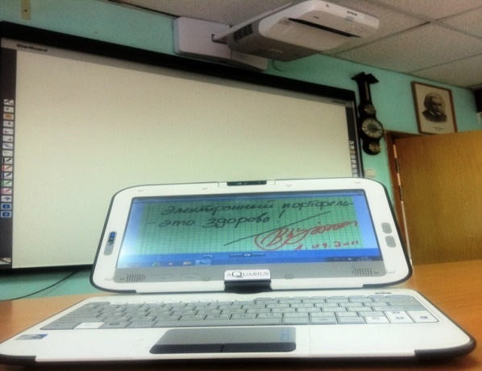
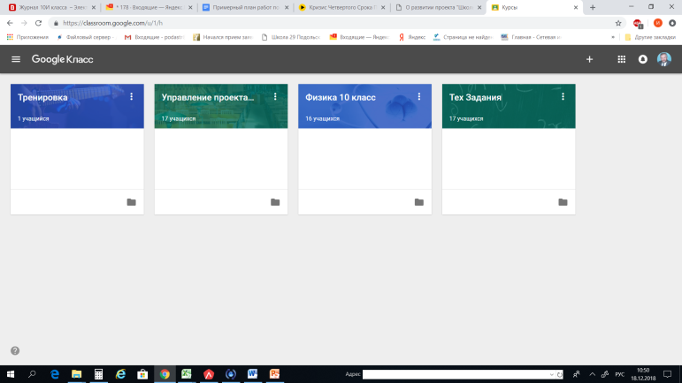
Информационно-коммуникационная среда школы
Гигабитный оптоволоконный интернет
100% Wi-Fi покрытие школы
13 многофункциональных серверов
100% покрытие интерактивными комплексами
Классная коллаборация для технологии «Электронный портфель»
Облачное Хранилище GOOGLE Classroom
Notes:
Фундаментом техносферы является иновационно-коммуникационная среда школы, включающая шесть аппаратных и программных компонент: гигабитный оптоволоконный нелимитированный интернет для всех учащихся, 100% wi-fi покрытие школы гигабитными роутерами, 13 многофункциональных физических серверов с большим набором виртуальных машин для обслуживания образовательного процесса, администрирования, системы безопасности, комплексов дополнительного образования, 100% покрытие все кабинетов интерактивными комплексами, использование платформы классной коллаборации и облачного хранилища GOOGLE Classroom для работы в технологии «Электронный портфель ученика»

Slide 6
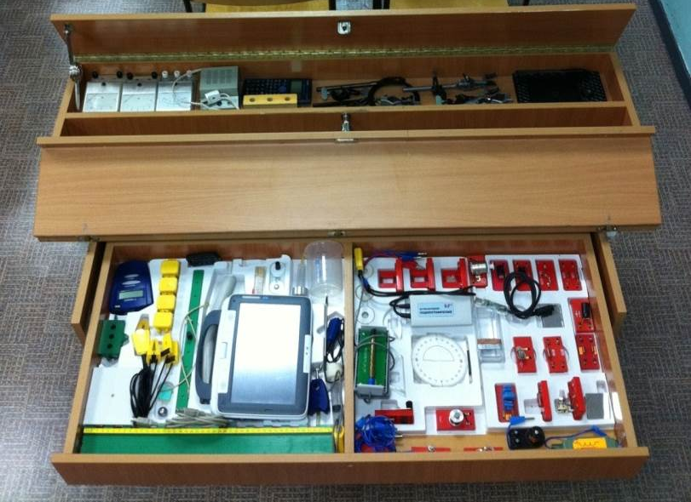
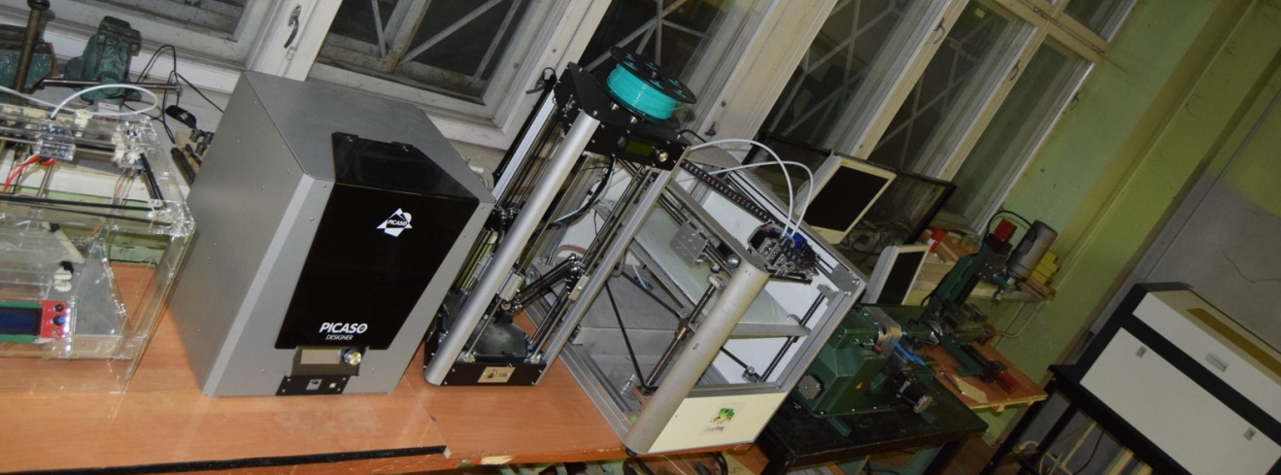
«Электронный портфель ученика»
Цифровизация основного образования
Цифровые лаборатории естественнонаучного цикла
Цифровой кабинет технологий
Notes:
Вторая составляющая техносферы - инновационные технологии основного образования. Эти технологии направлены на цифровую трансформацию школы, инженерную пропедевтику, на лабораторные исследования в курсах предметов естественнонаучного цикла для будущей проектной деятельности.
1.Технология «Электронный портфель ученика» это переход полностью на цифровую технологию, где классический портфель ученика с учебниками и тетрадями, заменен электронным планшетом, а все традиционные этапы урока переведены в цифровую форму.
2. Цифровые лаборатории естественнонаучного цикла, позволяют выполнять лабораторные работы с помощью цифровых датчиков и компьютера, что расширяет диапазон возможных исследований и готовит учащихся к проектной деятельности на современном техническом уровне.
3. Цифровой кабинет технологий на базе 3D принтеров, станков с ЧПУ, лазерных резаков – это подготовка учащихся основной школы для серьезной проектной деятельности в старшей школе.

Slide 7
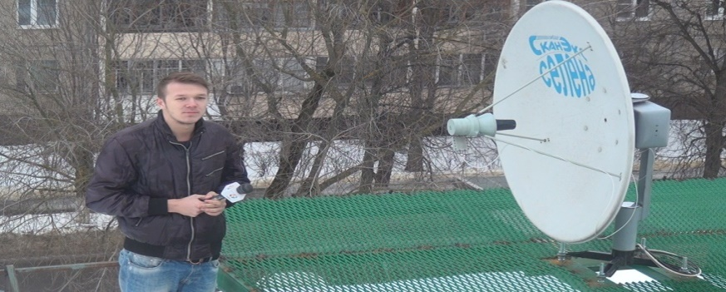
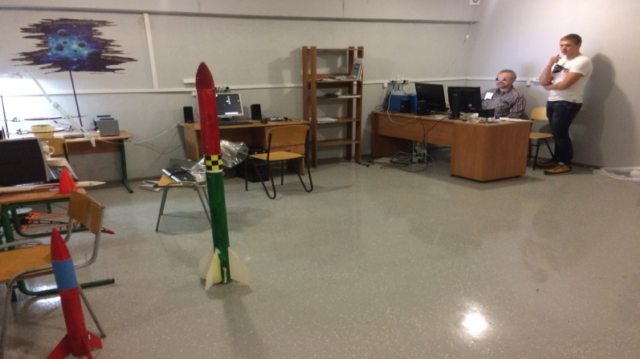
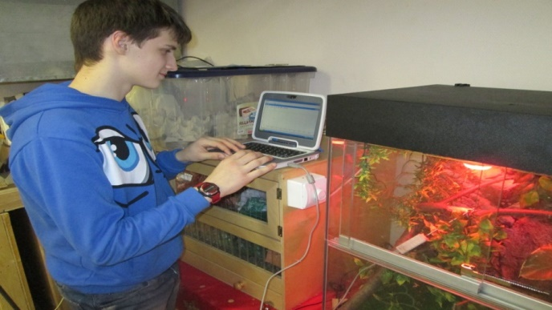
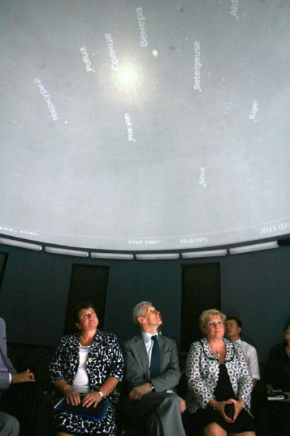
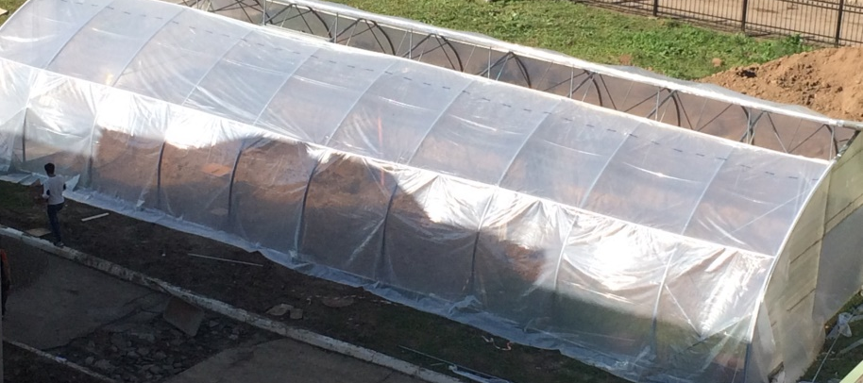
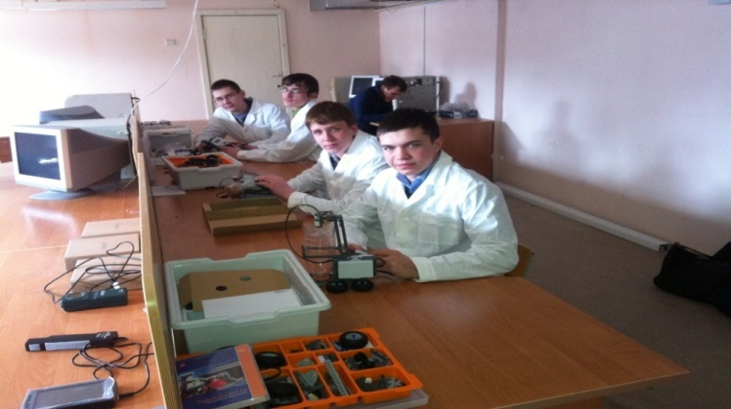
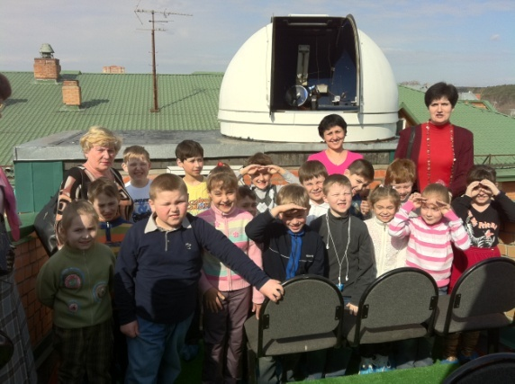
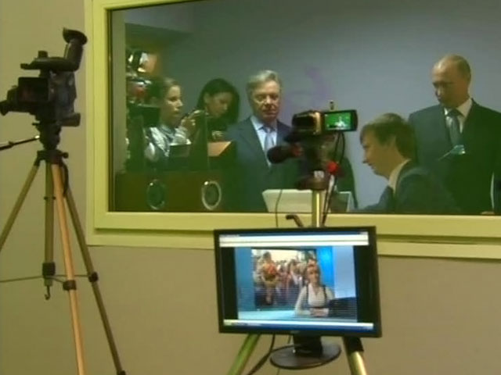
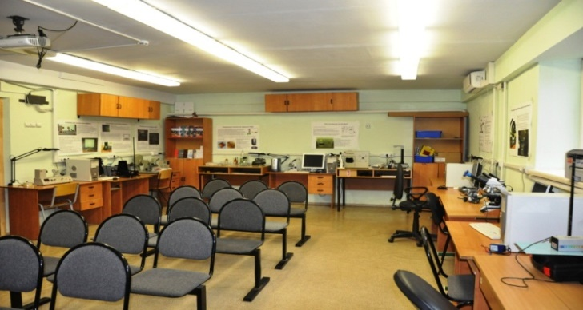
Комплексы для проектной деятельности
Центр космического мониторинга и ЦУП
Лаборатория космических исследований и спутникостроения
Лаборатории биотехнологий
и генной инженерии
Лаборатория робототех -ники и 3D проектирования
Цифровой планетарий
Био-энергетический комплекс
Школьная обсерватория
Школьная киностудия
Нанолаборатория
Notes:
Техносфера дополнительного образования включает ряд, так называемых, проектов группы А, т.е. инновационных исследовательских комплексов, в которых учащиеся занимаются проектной деятельностью, создавая проекты группы Б.
Состав исследовательских комплексов включает: автоматизированную обсерватория на платформе интернета вещей «Greenpl» ; цифровой планетарий; виртуальную студию и школьное телевидение; лабораторию космических исследований и спутникостроения; центр космического мониторинга и центр управления полетом школьного спутника; лаборатории робототехники и 3D проектирования, школьную нанолабораторию; био-энергетический комплекс на 5-ти возобновляемых источниках энергии, лаборатории биотехнологий и генной инженерии.

Slide 8
Структура допобразования и проектной деятельности
Лаборатория косми-
ческих исследований
Лаборатория археологии
Лаборатория генной инженерии
Notes:
Дополнительное образование и проектная деятельность в школе неразрывно связаны между собой, одно существует для другого. Дополнительное образование разбито на два больших кластера: астро-космический и естественнонаучный, а объединяет их гуманитарная составляющая - искусство кино – виртуальная студия, успехи которой вполне значительны, в частности в 2017 году мы завоевали Гранпри во Франции в Каннах на детском кинофестивале художественных фильмов.

Slide 9
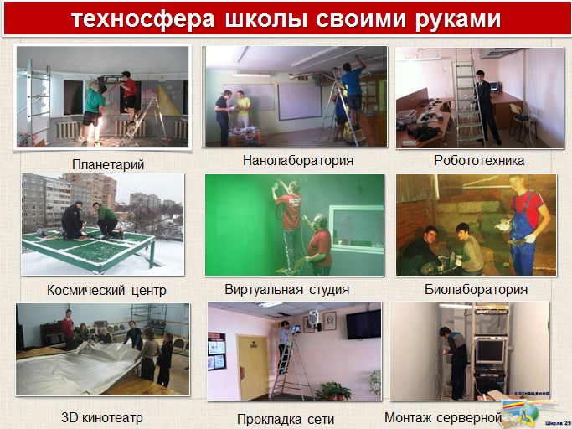
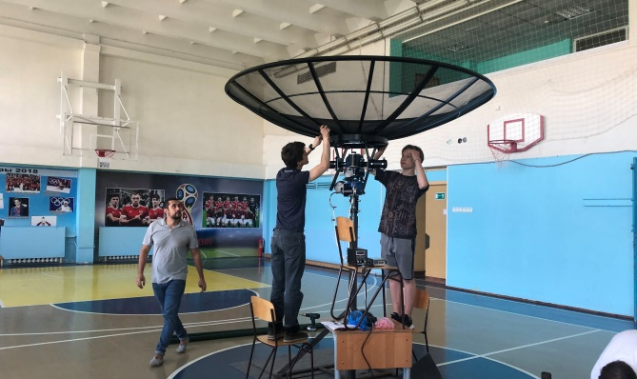
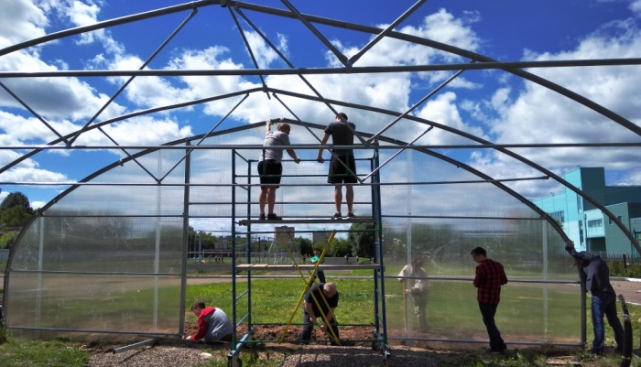
Радиотелескоп
Стройка оранжереи
Notes:
Вся техносфера школы построена руками наших учеников и учителей, а финансирование - это либо выигранные по конкурсу гранты, либо спонсорская помощь ведущих мировых производителей образовательного оборудования. Такой подход к созданию образовательных комплексов обеспечивает нам преемственность поколений, ученики, создававшие своими руками проекты техносферы, возвращаются после окончания вузов и передают свои знания и умения следующим поколениям школьников.

Slide 10
Инструменты проектной деятельности
Notes:
Представленная выше техносфера, позволяет создать школу проектных технологий, которая базируется на четырех китах - на четырех образовательных инструментах: школьном центре научного творчества «Поиск», центре дополнительного образования, проектной платформе «Космодис» и платформе интернета вещей «Greenpl».

Slide 11
Центр научного творчества «Поиск»
Председатель
Секретарь
Совет ЦНТ «Поиск» (руководители секций)
Секция математики
д.ф.-м.н. Губко В.М.
Секция нанотехнологий
к.т.н. Царьков И.С.
Секция биотехнологий
к.б.н. Тропин В.В.
Секция IT-технологий и IoT Самойлов Н.Е.
Секция космических разра
работок к.т.н. ШаенкоА.Ю.
Секция психологии
к.пс.н.Старостина Ю.А.
Секция конструирования и технологий Бобырев А. Д.
Секция экологии и туризма Удовик Ю.К.
Секция телевидения и театра Сергиенко А.В.
Секция физики и астроно- мии к.т.н. Царьков И.С.
Секция химии
Власенко Н.В.
Секция генетики
к.х.н. Канатьева А.Ю.
Секция космической географии Грачев С.Е.
Секция археологии и кра-еведения Горкавый В.Г.
Секция альтернативных источников энергии Полянский С.М.
Notes:
Главный традиционный инструмент, который управляет техносферой и отвечает за реализации проектов – это школьное научное общество, а теперь уже центр научного творчества «Поиск», включающий 15 секций по самым разным наукам и технологиям. Руководители секций в абсолютном большинстве не учителя школы, а ученые, преподаватель вузов, технические специалисты. Эти люди являются руководителями проектов и наставниками учащихся, которые выполняют проект. А вот руководят Центром сами ученики, выборы председателя, зама и секретаря проходят по взрослому, тайным голосованием с соблюдением всех демократических процедур. Это механизм, который учит детей культуре коммуникаций, серьезному отношению к делу, к своим обязанностям.

Slide 12
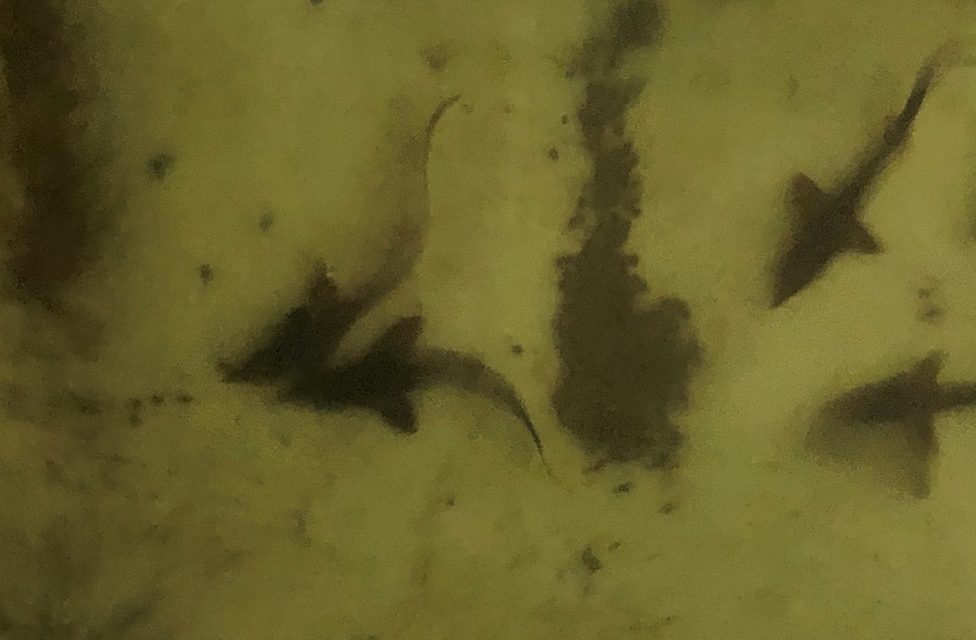
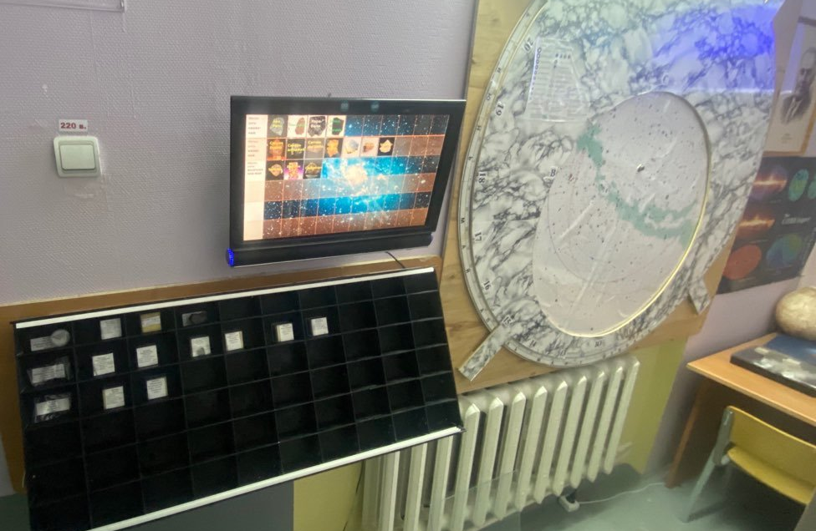
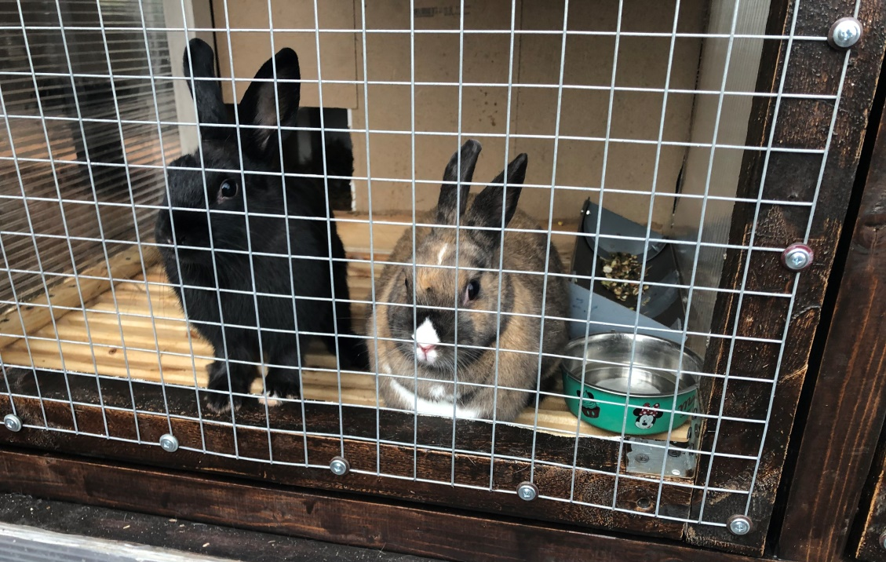
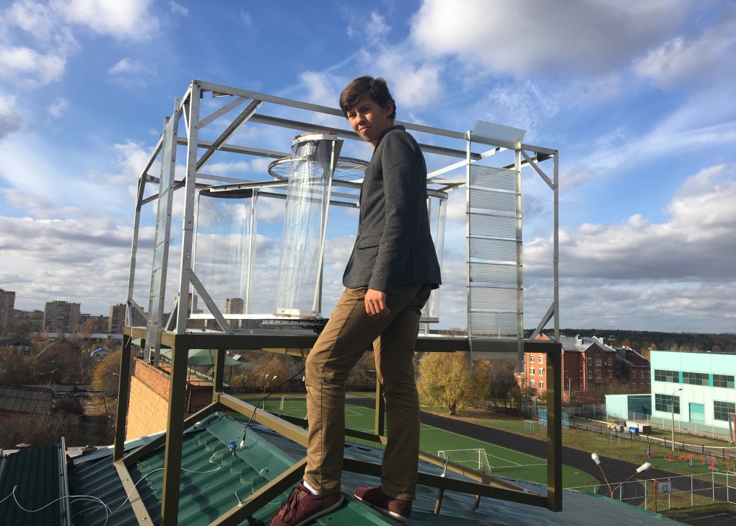
Примеры проектов ЦНТ «Поиск» 2020
Осетровая и рачья фермы
(секция биотехнологий)
Интерактивный музей метеоритов
(секция физики и астрономии)
Кроличья ферма с утилизацией отходов
(секция биотехнологий)
Строительство нового ветрогенератора (секция альтернативной энергетики)
Notes:
На слайде приведены примеры ученических проектов 2020 года, выполненных в ЦНТ «Поиск». 1. Автоматизированные осетровая и рачья фермы 2.Интерактивный музей метеоритов и артефактов использует тачэкран компьютера, при касании соответствующей ячейки на мониторе появляется информация об экспонате музея. 3. Кроличья ферма с утилизацией отходов, перерабатывает отходы от животных в биогенераторе, в результате получается удобрение и биогаз, используемый для отопления оранжереи. 4. Новый ветрогенератор, установленный на крыше школы, имеющий лучшие аэродинамические характеристики и КПД.

Slide 13
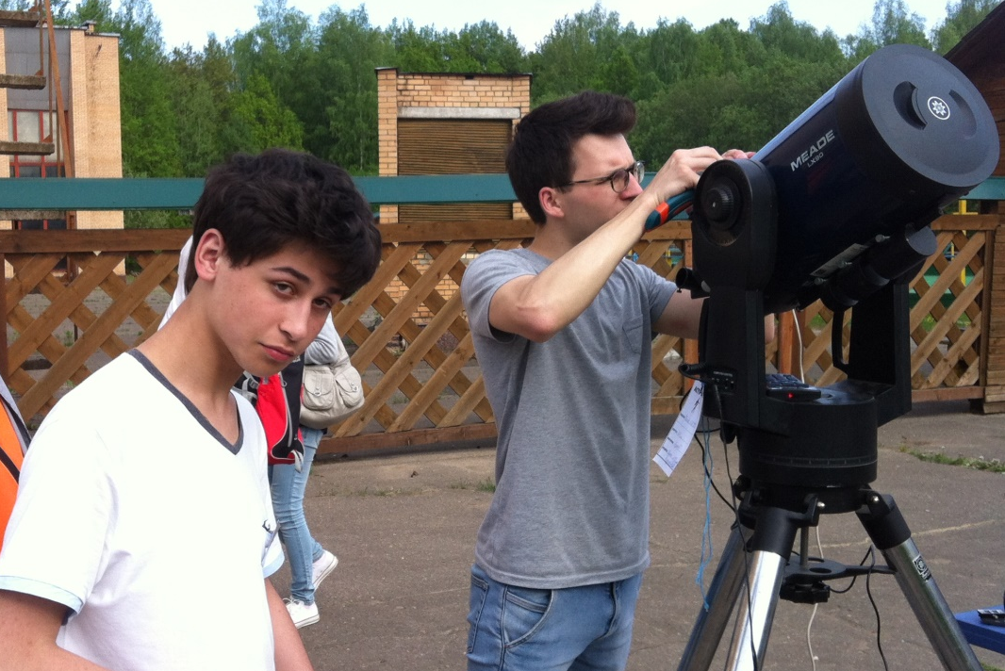
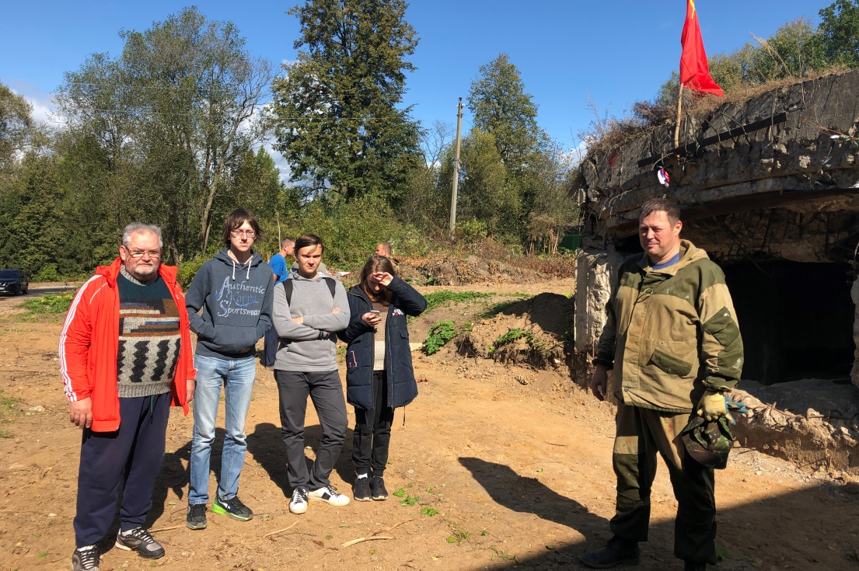
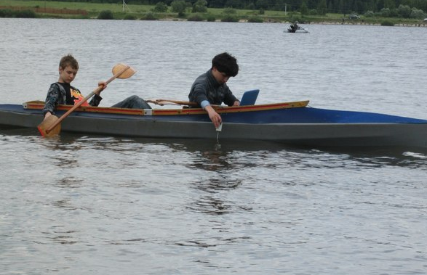
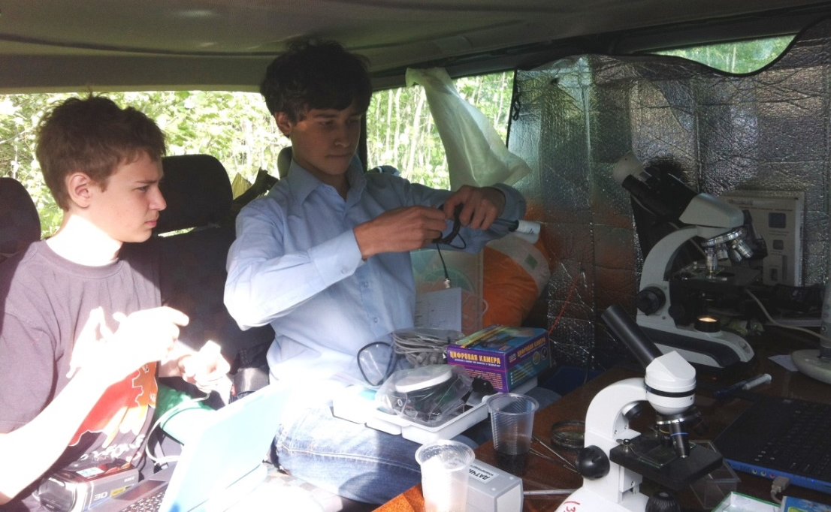
Проекты во время полевых практикум
Секция физики и астрономии
Секция археологии и краеведения
Секция экологии и туризма
Секция биотехнологий
Notes:
Проекты реализуются как в школе, так и во время полевых практикумов, которые проводятся круглый год на двух школьных базах в Тульской и Калужской областях. Эти проекты, более короткие по времени, больше носят характер исследований и редко заканчиваются созданием какого-либо продукта, но работа в полевых условиях дает учащимся опыт для будущих серьезных проектов, выполняемых вне стен школьных лабораторий.

Slide 14
Notes:
На слайде показана, такая деятельность ЦНТ «Поиск» как исследования, экспедиции, слеты, и результат этой деятельности – участие и победы на фестивалях и конкурсах проектных работ школьников самого высокого уровня. Деятельность ЦНТ «Поиск» кроме научной имеет образовательную и просветительскую составляющие. По инициативе Центра в школе проводятся лекции ведущих ученых, организовываются выставки, работают музейные экспозиции как для учащихся школы 29, так и для школ Подольска. Участники Центра ездят на экскурсии, знакомятся с работой инновационных предприятий, выступают на научных конференциях, и в обязательном порядке читают лекции и проводят экскурсии на школьных объектах допобразования для учащихся младших классов и гостей школы.

Slide 15
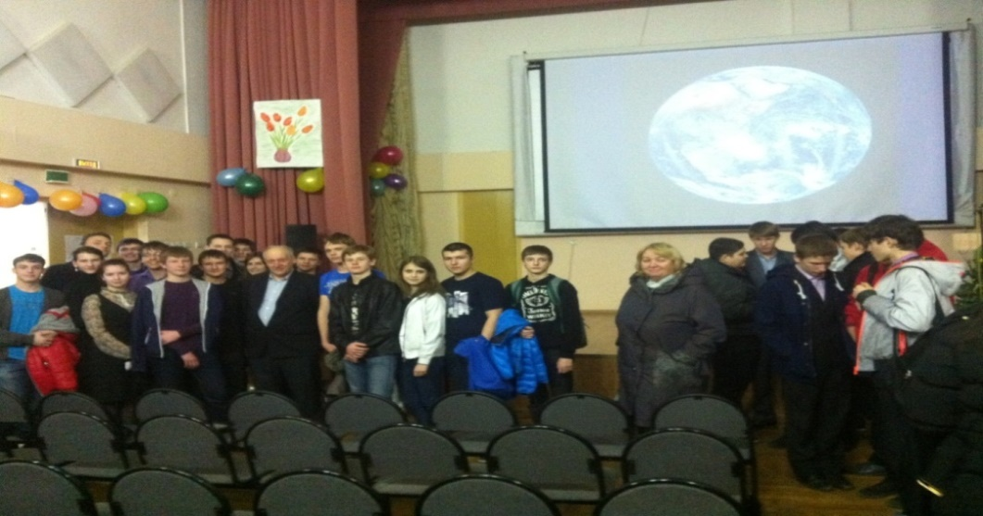
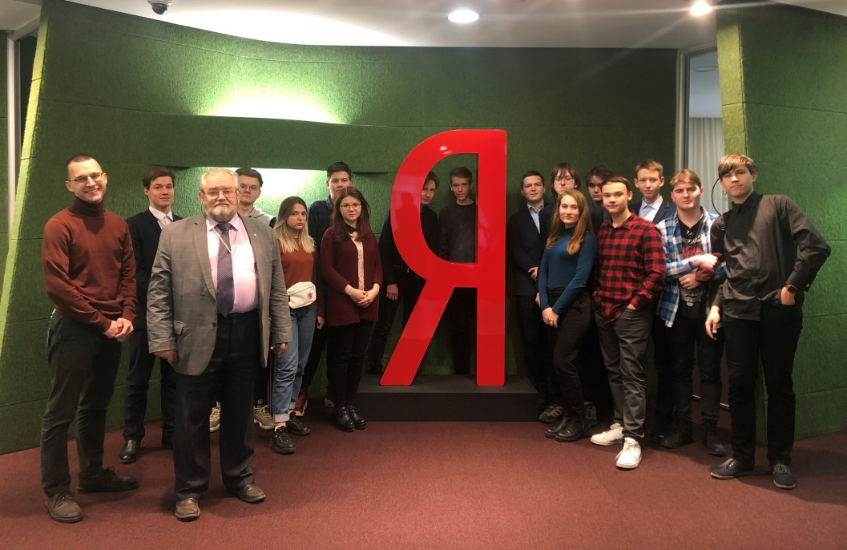
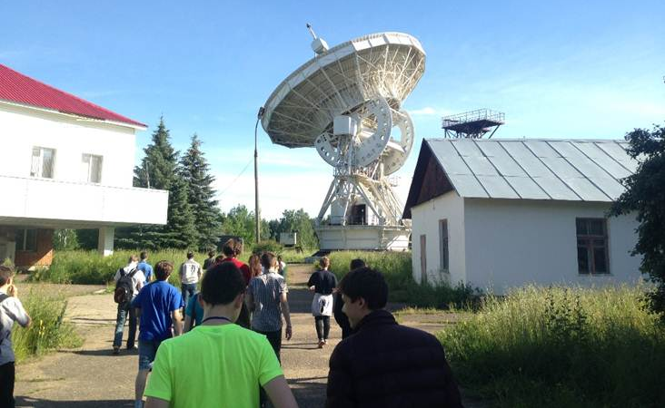
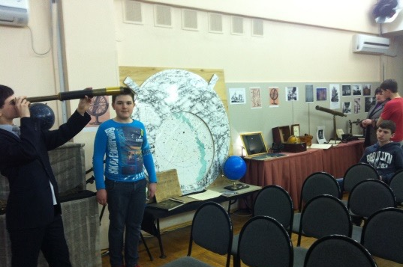
Образовательная деятельность ЦНТ Поиск
Лекция проф. А.В. Засова для учащихся города
Посещение членами ЦНТ Поиск фирмы Яндекс
Посещение пущинской радиообсерватории
Экспозиция музея МГУ в школе 29
Notes:
Члены Центра организуют популярные лекции ведущих ученых нашей страны по различным фундаментальным наукам, слева вверху лекция профессора Засова. Члены Центра организовывают экскурсии на различные высокотехнологические предприятия, где знакомятся с инновационными разработками, справа вверху посещение фирмы Яндекс, слева внизу посещение пущинской радиообсерватории, после чего подобный проект начал реализовываться в школе 29. Периодически организуются музеи «одного дня», справа внизу, часть экспозиции музея астрономии МГУ на время перебралась на территорию ЦНТ «Поиск».

Slide 16
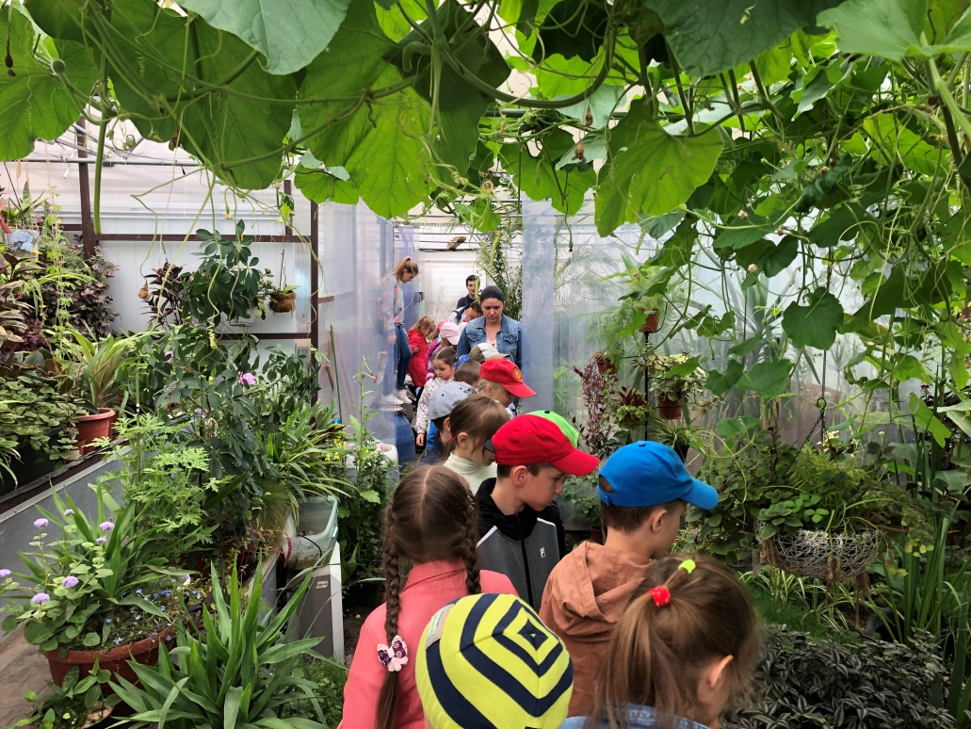
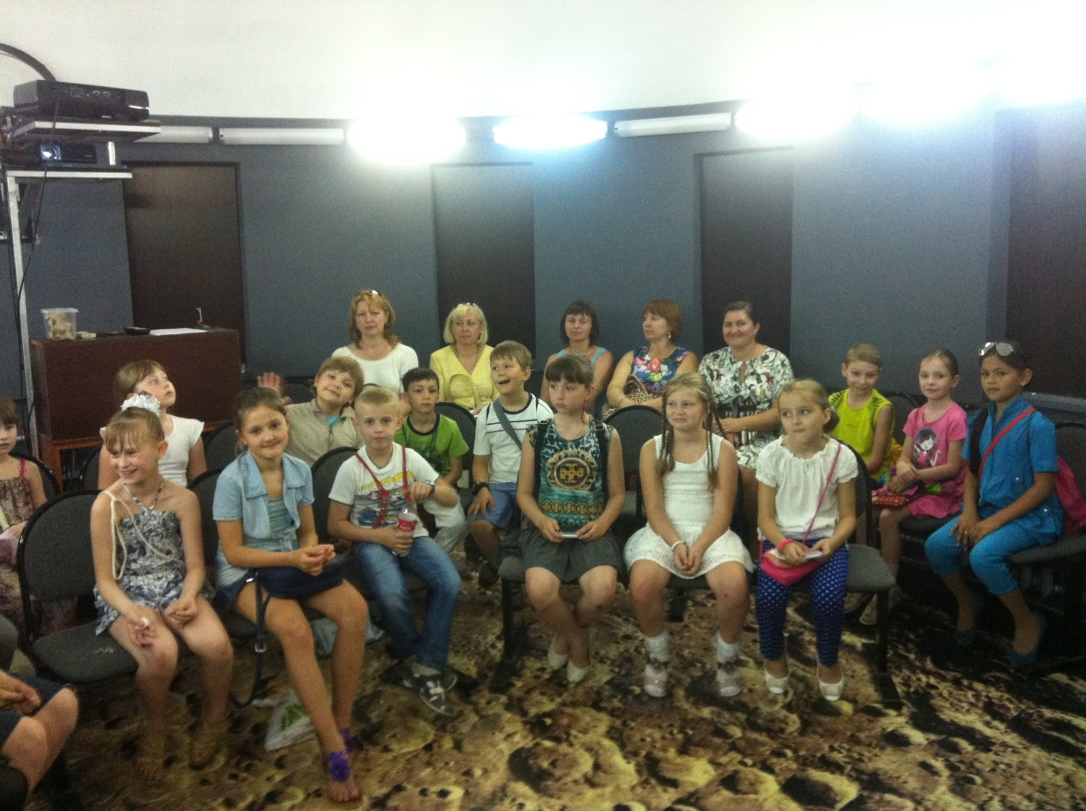
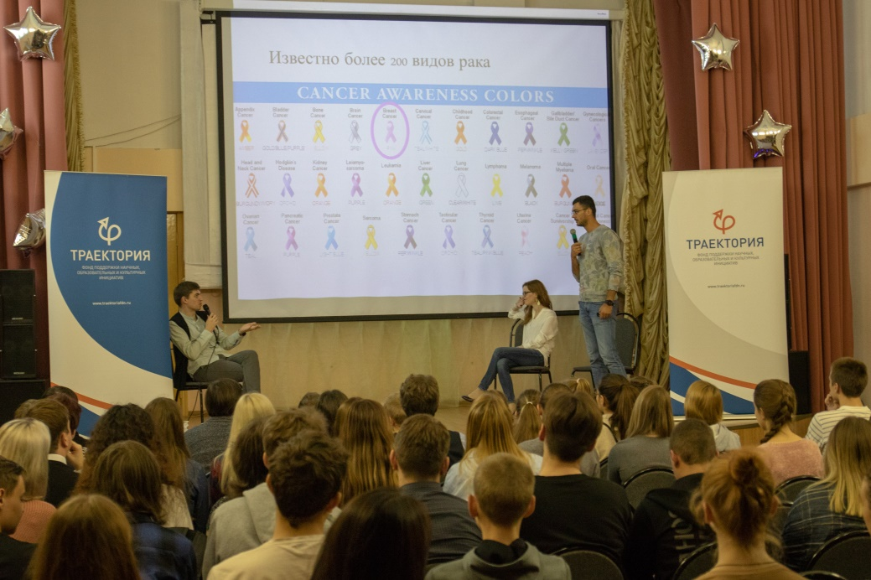
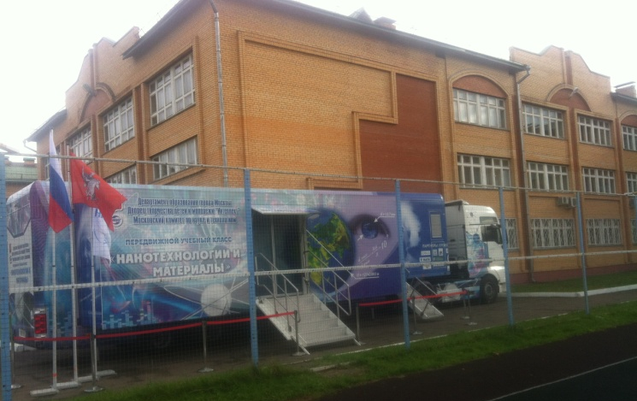
Просветительская деятельность ЦНТ Поиск
Экскурсии для малышей в оранжерее
Члены Центра проводят занятия в планетарии
Популярные лекции фонда «Траектория»
В гостях ЦНТ мобильная лаборатория «Нанотрак»
Notes:
В обязательном порядке члены ЦНТ «Поиск» занимаются просветительской деятельностью для делегаций учеников и учителей других школ, проводя экскурсии по инновационным лабораториям и комплексам допобразования школы. Приглашают различные просветительские организации и фонды для проведения популярных лекций и мастер-классов для учащихся нашего города.

Slide 17
Центр дополнительного образования
№ | Наименование программы | направленность | Возраст
1 | Вселенная ХХI века (основы астрономии) | естественнонаучная | 16 - 17
2 | Возобновляемая энергетика - дорога в экологическое завтра | естественнонаучная | 13 - 15
3 | Земля из космоса (Космическая география) | техническая | 16 - 17
4 | Мир между атомами (введение в нанотехнологию) | естественнонаучная | 15 - 17
5 | Жизнь в аквариумах и террариумах | естественнонаучная | 8 - 14
6 | Школа юного химика | естественнонаучная | 8 - 11
7 | Молекулярная биология и генная инженерия в школе | естественнонаучная | 13 - 15
8 | Программирование виртуальной реальности | техническая | 12 - 15
9 | Создай умный город (интернет вещей) | техническая | 15 - 17
10 | Конструирование роботов исследователей | техническая | 11 - 12
11 | Искусственный интеллект и нейронные сети | техническая | 14 - 17
12 | Учимся печатать на 3D принтере | техническая | 10 - 14
13 | Основы автоматизированного производства (станки с ЧПУ) | техническая | 12 - 14
14 | Формула сада (ландшафтный дизайн) | художественная | 10 - 13
15 | Как стать телеведущим? (тележурналистика) | художественная | 12 - 14
16 | Дизайн эры цифровых технологий | художественная | 14 - 16
17 | Сам себе режиссер (основы режиссуры) | художественная | 13 - 15
18 | Познай себя (психология личности) | социально-педагог. | 13 - 15
Notes:
Второй инструмент для углубленной подготовки учащихся и реализации проектов – это Центр дополнительного образования, включающий 20 программ по самым разным наукам и технологиям. Центр работает на территории школы, имеет статус городского центра дополнительного образования и рассчитан на 300 учащихся г.о.Подольск. Курсы дополнительного образования в значительной степени ведут приглашенные специалисты предприятий или преподаватели ВУЗов. Углубленное изучение определенных наук и технологий создает базис для проектной деятельности учащихся в старшей школе и для выбора направления профильного обучения.

Slide 18
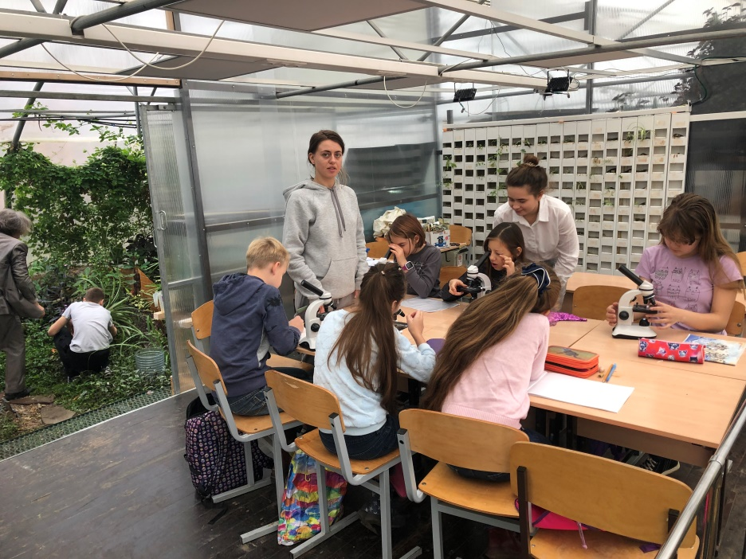
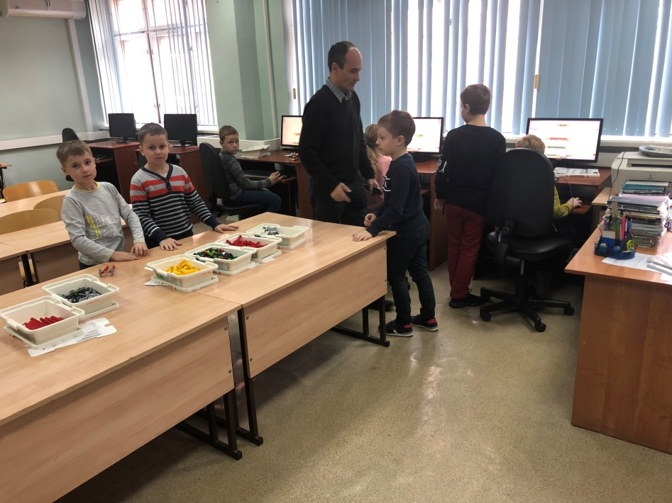
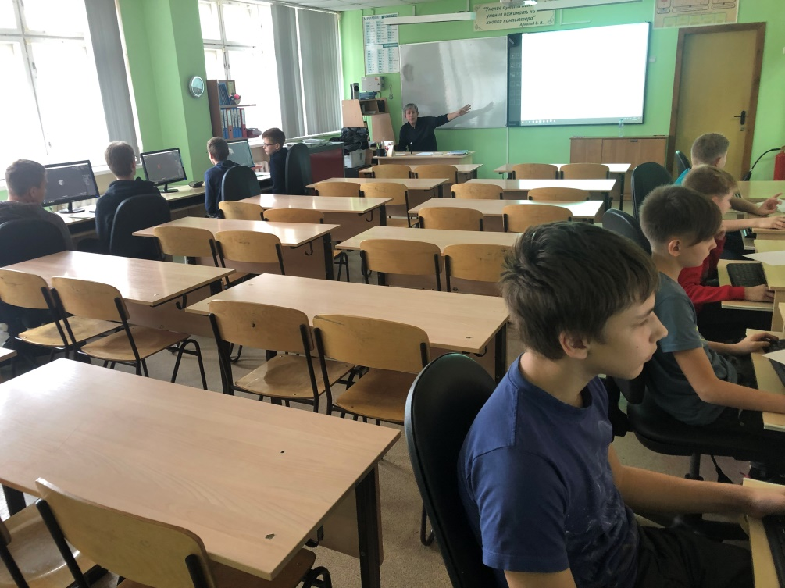
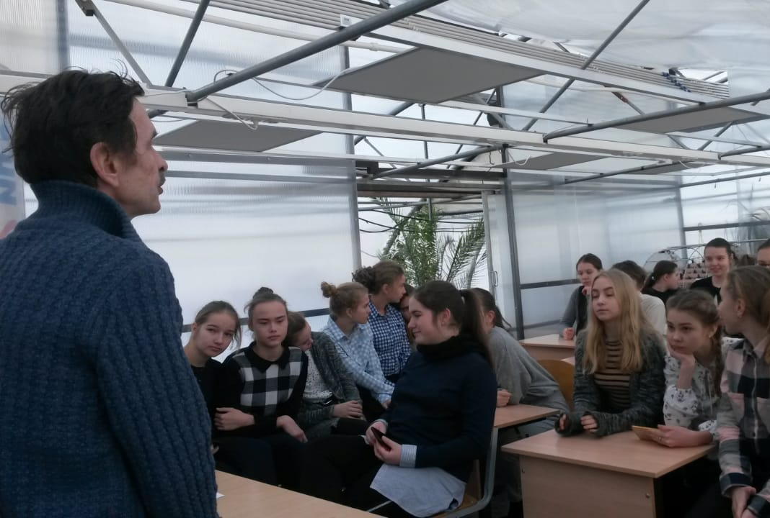
Курсы дополнительного образования
Курс «Жизнь в аквариумах и террариумах» в школьной оранжерее
Курс «Конструирование роботов исследователей»
Курс «Программирование виртуальной реальности» в кабинете информатики
Курс «Альтернативная энергетика» в биоэнергетическом комплексе
Notes:
Конечно, предлагаемые программы дополнительного образования непосредственно связаны с лабораторными комплексами для проектной деятельности и являются фундаментом позволяющим в будущем учащимся заниматься проектной деятельностью по выбранному направлению. Получение новых компетенций помогает понять учащимся свои возможности и интересы, и раньше определиться с профилизацией. В школе уже много лет работает профильное направление «Инженерный класс», куда приходят учащиеся прошедшие курсы дополнительного образования.

Slide 19
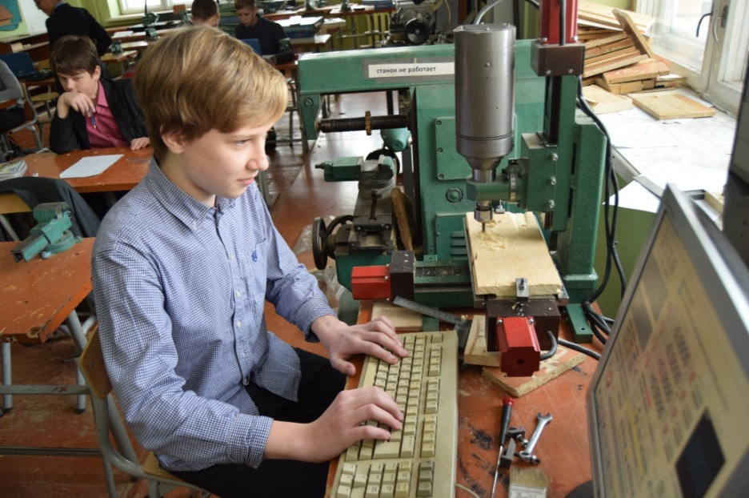
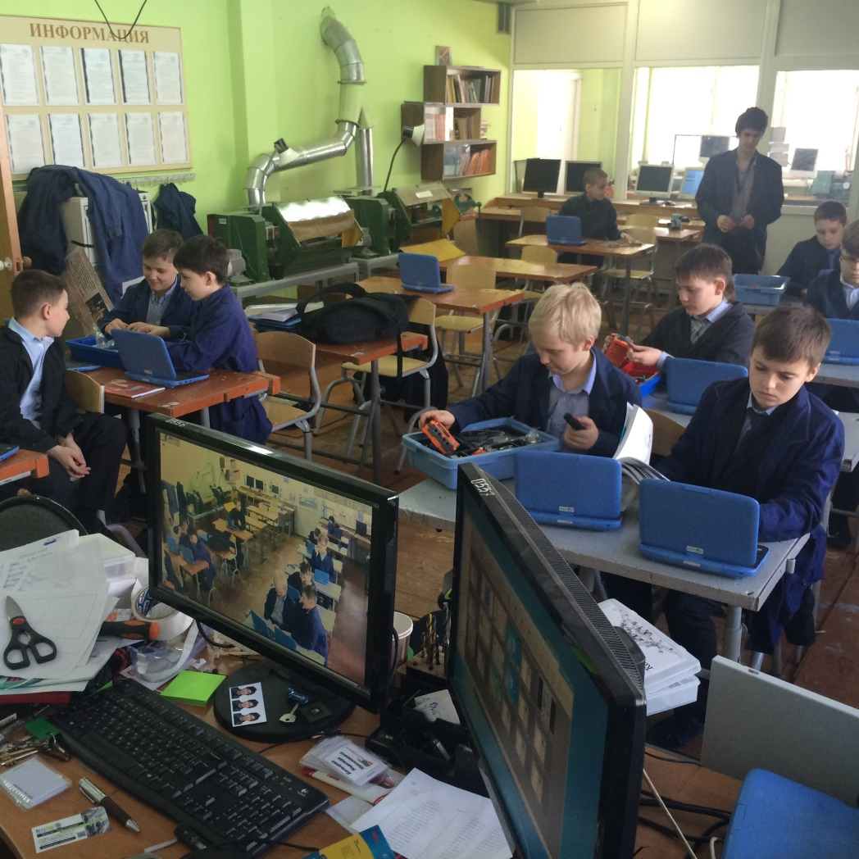
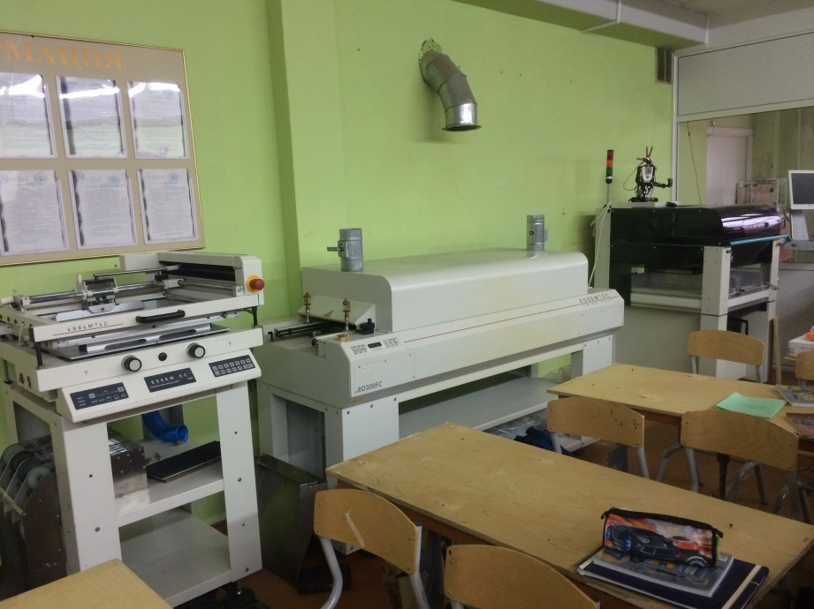
Инженерная пропедевтика 5-8
Notes:
Но подготовка к обучению в инженерном классе начинается в пятом классе в курсе «Технологий». Именно этот курс формирует будущие инженерные компетенции у учащихся и позволяет сделать отбор учеников с необходимыми качествами. Практическая работа с пятого класса на современном высокотехнологическом оборудовании с использованием компьютерных языков программирования, освоение основ робототехники и микроэлектроники позволяет учащимся к девятому классу определится в своей профориентации, и сделать осознанный выбор.

Slide 20
Программа инженерного образования
в школе проектных технологий
Инвариант | Естественно-научный базис
 | Математика | Физика | Информатика
 | Технологический базис
 | ТРИЗ | САПР | Управление проектами
 | Информационно-коммуникационный базис
 | Языки программирования | Сетевые технологии | Интернет технологии
Вариатив | 3D-моделирование и прототипирование | VR/AR/MR | Робототехника, мехатроника
 | Беспилотные аппараты | Веб-дизайн,технологии видемонтажа | Молекулярная биология и генная инженерия
 | Современные биотехнологии | Космическая география и социальная экология | Основы нанотехнологий
 | Проектирование спутниковых систем | Возобновляемые источники энергии | Интернет вещей
Проектная деятельность | Выполнение двух проектов в 10 и 11 классе длительностью по полгода, обязательное участие в конкурсе.
Бизнес-партнеры | Yandex, Mail, Softline, Касперский, Научные развлечения, Гидропресс, НПО Луч, Подольский ЗИО, Сколково, Роскосмос, ОРКК, Скэнэкс, Спутникс, Интел
Академические партнеры | МИФИ, МГУ, ВШЭ, МПУ, МФТИ, МЭИ, МИРЭА, МИСИС, МВТУ
Notes:
Для обучения в инженерном классе разработана специальная программа. Она состоит из двух блоков: инварианта и вариатива. Если инвариантная программа изучается всем классом, то вариатив предполагает выбор учеником по своей индивидуальной траектории трех полугодовых курсов по инновационным направлениям развития науки и технологий, с обязательным выполнением двух проектов в 10 и 11 классе. Инвариант дает углубленное естественно-научное образование по математике, физике и информатике. Параллельно учащиеся осваивают инженерные науки такие как ТРИЗ, САПР и Управление проектами. Обязательным являются и IT-технологии, без которых невозможно освоение вариативной части программы.

Slide 21
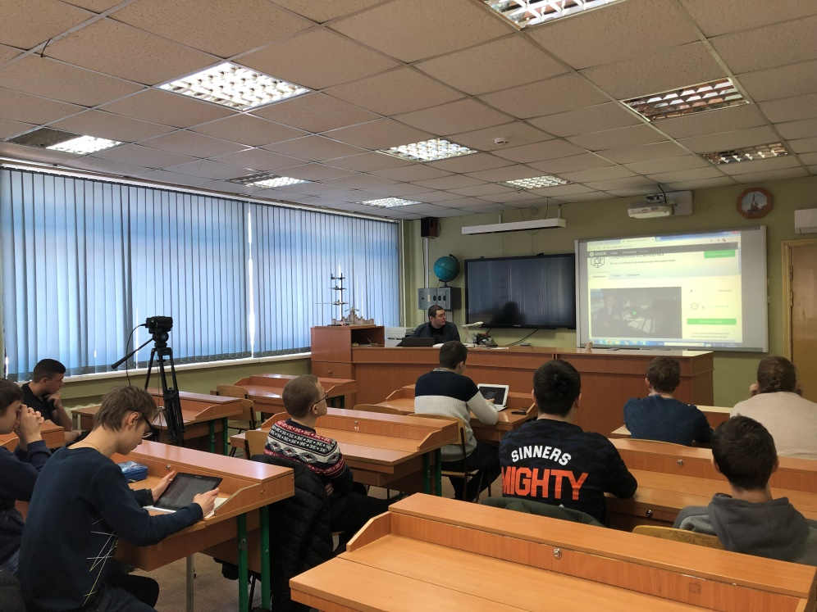
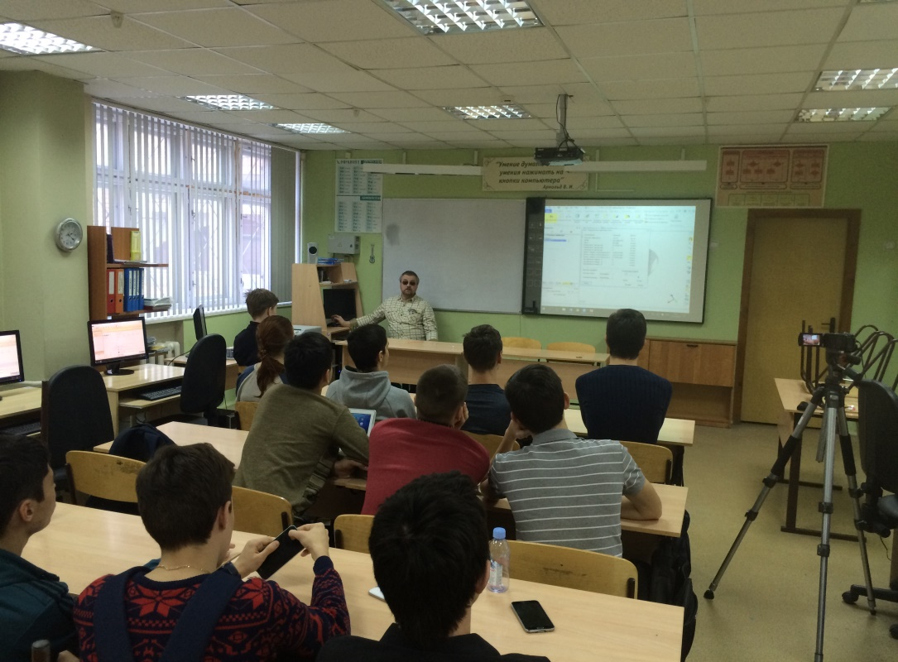
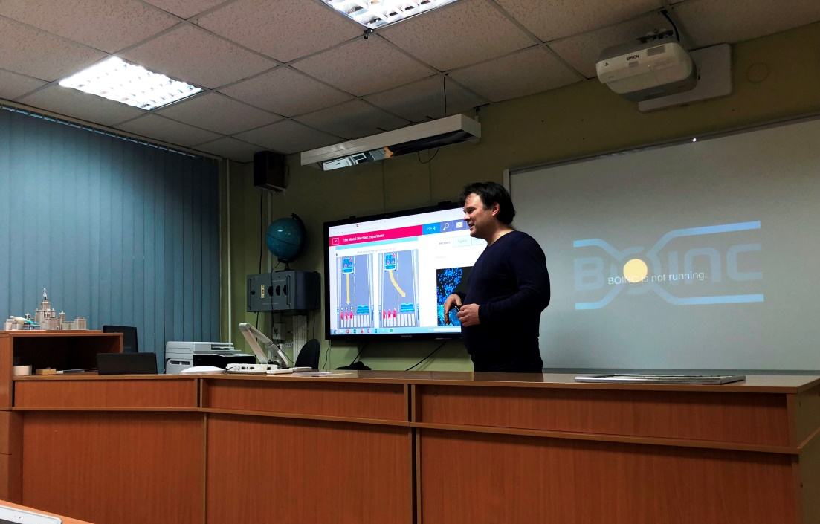
Вариативные модули инженерного профиля
Курс Проектирование спутниковых систем, рук. к.т.н. Александр Шаенко
Курс САПР читает инженерному классу ведущий специалист OOO «Научные развлечения» Альберт Цуцких
Курс «Системы искусственного интеллекта», Михаил Губко, д.ф.-м.н., проф. , зам. директора ИПУ РАН
Курс «Управление проектами» удаленно читает с.н.с. РАНХиГС Кирилл Заведенский
Notes:
Вариативные курсы для будущих инженеров читают приглашенные специалисты. Источников таких кадров три: это, либо люди с потребностью делится своими знаниями с детьми, либо бизнес-партнеры, либо академические партнеры школы. Академические партнеры это преподаватели МИФИ, МФТИ, ВШЭ, Мосполитеха и т.п., бизнес-партнеры - в основном члены подольской организации СМУС, Совета молодых ученых и специалистов, сотрудники инновационных предприятий Подольска и Москвы. Как правило это молодые люди, из руководящего состава своих фирм, в большинстве с ученой степенью, знающие потребности своих предприятий, и поэтому научные проекты, которые они предлагают учащимся обязательно будут востребованы и внедрены, а это очень важно для тех кто их выполняет.

Slide 22
Проектная платформа «Космодис»
База проектов по кластерам
База учащихся
База консультантов
База экспертов
База оборудования
База фестивалей
Notes:
Третий инструмент для проектной деятельности проектная платформа «Космодис» - это принципиально новый формат проектного творчества, программное обеспечение на базе которого проходят все этапы проектной деятельности учащегося включает в себя базы проектов, экспертов, научных консультантов, оборудования, учащихся и, наконец, фестивалей как вершины айсберга, опирающейся на предыдущие компоненты, на которых создатели проектов в объективном соревновании доказывают превосходство и полезность для человечества своего творения. Безусловно существует много проектных конкурсов, в которых могут участвовать и участвуют учащиеся школы, но «Космодис» это наше создание, где школа является соучредителем, а учащиеся всегда принимают участие в проведении фестивалей в качестве волонтеров.

Slide 23
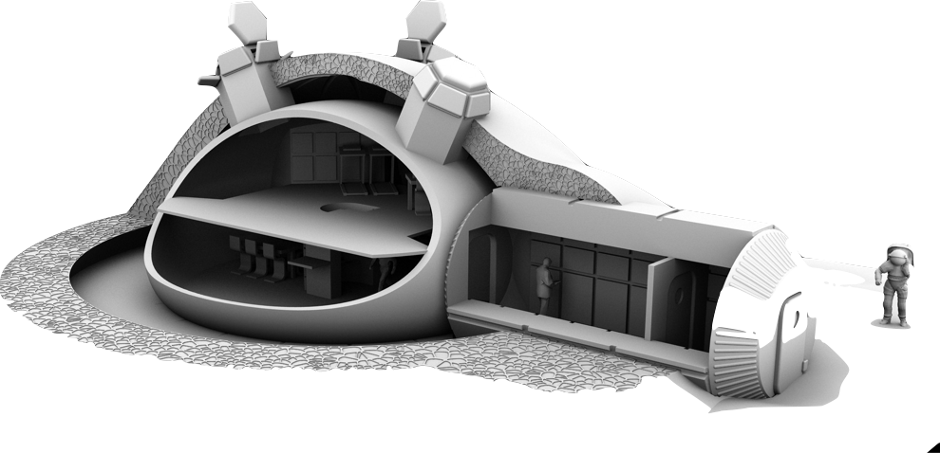
Проектные кластеры КосмОдис
Изучение космоса
Транспорт
Жилье
Проектные задания + Описания проектов
Энергетика
Защита
Питание
Notes:
Первоначальная идея проекта – инженерное творчество первопроходцев космоса, создающих колонии землян на объектах Солнечной системы. Амбициозная цель стоящая перед будущими поколениями жителей планеты Земля, требующая для своего достижения решение широчайшего круга технических задач во всех областях человеческой деятельности. И что самое важное, не решаемых до сих пор на Земле в силу комфортного существования ее жителей, или благодаря длительной эволюции нашего вида, или завоеваниям технического прогресса. Существование колоний землян на других космических телах будет сложным, а природа враждебной нашим организмам, человечеству придется очень быстро решать проблемы выживания по всем направлениям жизнедеятельности. Творческий потенциал такой задачи огромен. В дальнейшем идея «Космодиса» расширилась и включила земные задачи экологии, биотехнологий и т.п.

Slide 24
Мероприятия: Фестивали «КосмОдис»
Москва, Югра, Калининград, Мордовия, Московская область, Санкт-Петербург, Тула…
Заочный (отборочный этап) – квалификация
Очный этап(экспертная защита) – научно-технические аспекты
Финал (публичная защита) – бизнес аспекты
Notes:
Формула фестиваля «Космодис» – это трехэтапный конкурс, который проходит через заочный тур, экспертную стендовую защиту и завершается публичной защитой в TED формате. Родился проект «Космодис в 2016 году, а к настоящему моменту интернет-платформа «Космодис», уже приобрела статус всероссийского фестиваля проектных работ, и победители, и призеры фестивалей получают дополнительные балы к ЕГЭ при поступлении в определенные ВУЗы, что является немалым стимулом для учащихся.

Slide 25
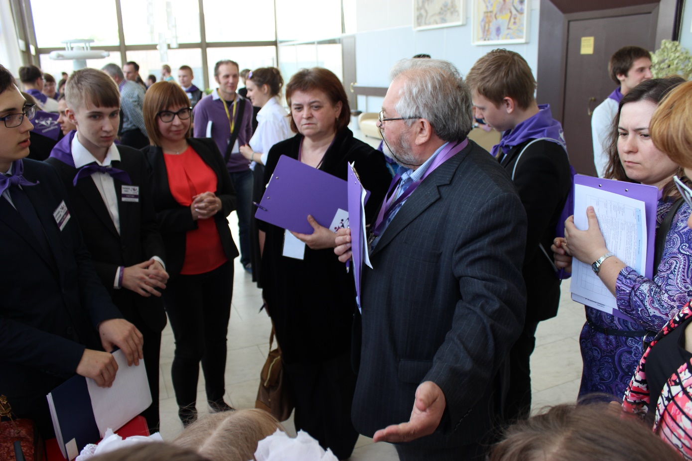
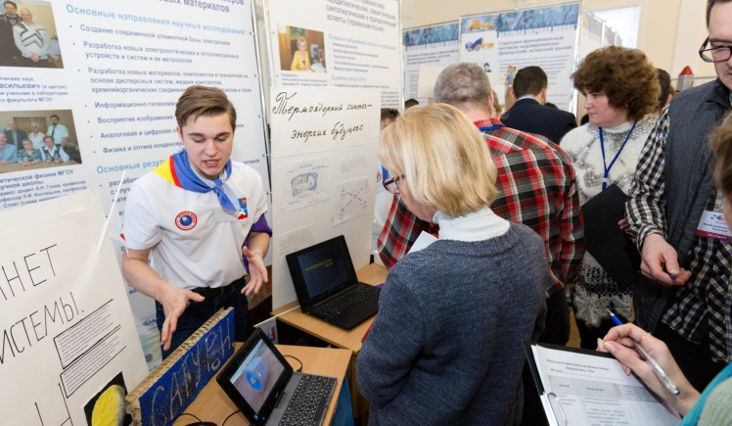
Стендовая защита + TED формат
Notes:
Примеры стендовой экспертной защиты во время очного тура фестиваля и выступления в TED-формате в финале конкурса.

Slide 26
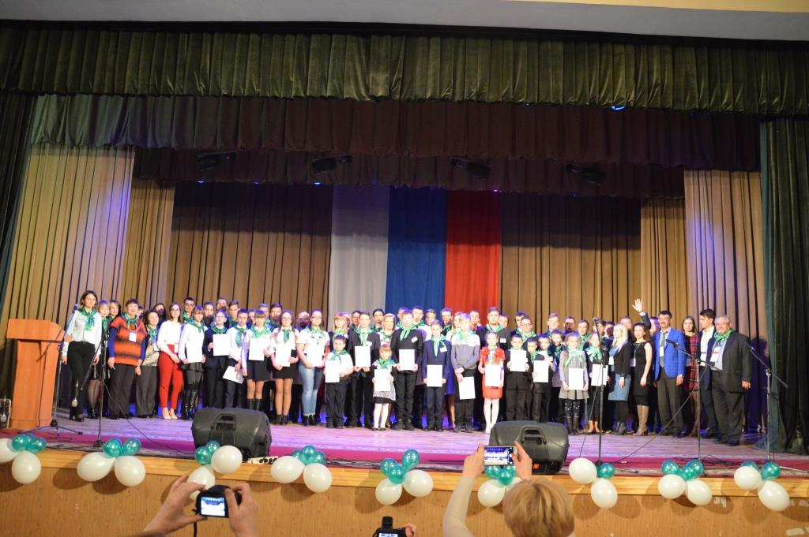
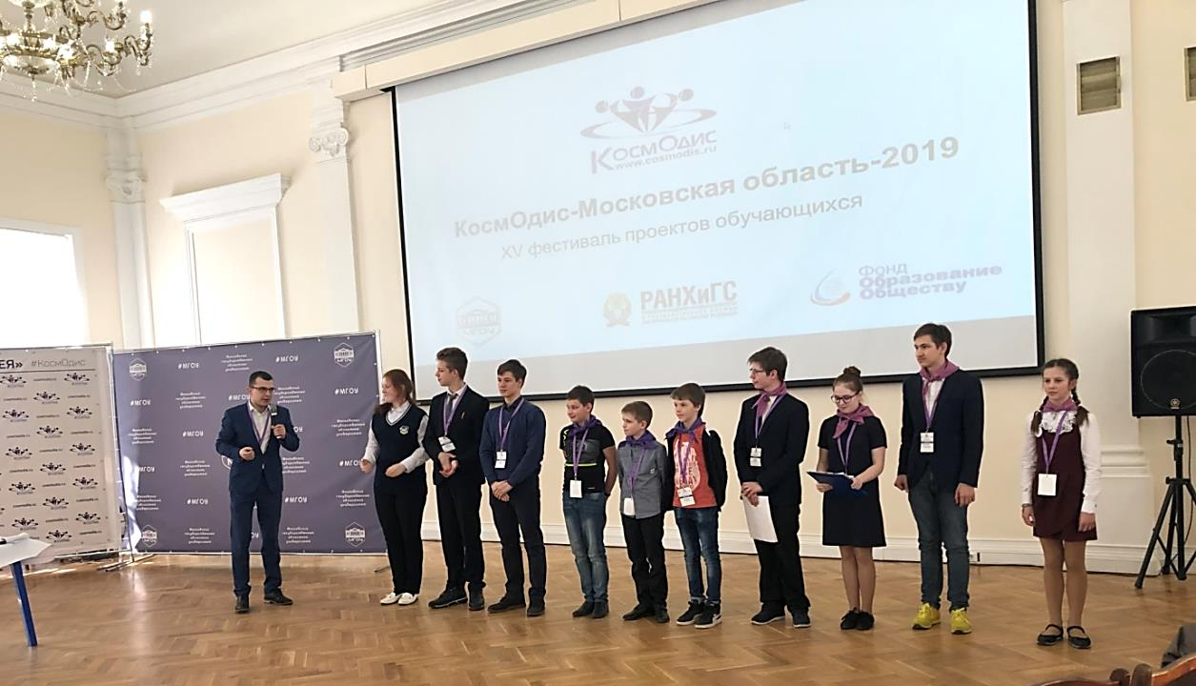
Краснослободск, Мордовия, 2018
Региональная система фестивалей
Московская область, МГОУ апрель 2019
Notes:
Конкурсы проводятся по регионального принципу и проходят во многих субъектах Российской Федерации. На слайде показаны финалы региональных фестивалей «Космодис» Мордовия 2018 и Московская область 2019.

Slide 27
Платформа интернета вещей Greenpl
Notes:
Четвертый инструмент проектной деятельности платформа интернета вещей Greenpl. Это технология глубинной автоматизации производственных процессов, научных исследований, экспериментов,– всего того, что входит в понятие проектная деятельность, благодаря всемирной паутине. Принципиально изменились не только индивидуальные проекты учащихся, но стали возможны и такие крупные проекты школы: биоэнергетический комплекс, альтернативная энергетика, астро-космический комплекс, мониторинг климата в классах и помещениях, и, наконец, создание умной школы. Разработкой платформы Greenpl занимаются выпускники нашей школы: когда-то это был школьный проект - теперь успешный образовательный стартап в сфере интернета вещей.

Slide 28
Интернет вещей – это взаимодействие устройств между собой и с внешним миром
Notes:
Если коротко, то интернет вещей – это взаимодействие датчиков, выключателей, кофеварок, автомобилей, систем автополива и др. устройств между собой и окружающим миром с целью автоматизировать рутинные задачи, повысить безопасность и оптимизировать процессы. Примером технологии интернета вещей может послужить умный дом, умный город или умная оранжерея.

Slide 29
Проекты группы А на платформе Greenpl
Проекты IoT (интернета вещей)
Метеостанция для прогноза погоды и управления оборудованием
Управление удаленной обсерваторией
Автоматизация биоэнергетического комплекса
Управление удаленной серверной и солнечной электростанцией
Notes:
Перед вами ряд школьных научно-исследовательских комплексов, проектов группы А, работающих под управлением интернета вещей.
Это обсерватория с управлением через сеть интернет. В состав обсерватории входят телескопы Meade и Coronado, автоматизированный купол, датчик погоды.
Метеостанция, предоставляющая свежие данные о погоде с возможностью управления некоторыми системами биоэнергетического комплекса.
3. Биоэнергетический комплекс оснащенный современными беспроводными датчиками, информация с которых позволяет вести оперативное управление объектом
4. Пункт управления школьной серверной, включающей 13 серверов различного назначения, и солнечной электростанцией.

Slide 30
Проекты учащихся с использованием платформы Greenpl 2020г
Микробный топливный элемент Дарья Подвальнова, Герман Зайцев
Исследовательское судно FANTOM
Илья Атрошенко Валерий Черниловский
Дистанционное овоскопирование куриных яиц Анна Пышкина
Notes:
А вот примеры проектов учащихся, которые можно выполнять, используя интернет вещей.
1. Микробный топливный элемент. Отходы от перепелиной фермы используются для получения электричества и удобрения.
2. Исследовательское судно FANTON, для измерения экологических параметров в труднодоступных местах, работающее на солнечных батареях.
3. Наблюдение развития куриного эмбриона в инкубаторе в динамике путем накопления фотоснимков с помощью интернета вещей.

Slide 31
Чемпионат мира по ворлдскилз в Казани
Стенд «Greenpl» в Казани
Подготовка проекта «Умный город» в кабинете Технологий
Notes:
В 2019 году на чемпионате мира по ворлдскилз в Казани, была впервые представлена новая номинация «Умный город», которую представляла платформа интернета вещей «Гринпл». чем был открыт путь к проектной деятельности учащихся по этой компетенции. Поэтому сейчас уже большинство создаваемых в школе инженерных проектов работает на платформе интернета вещей.

Slide 32
Направления проектной деятельности в 2019-2020гг
1. Возобновляемая энергетика
2. Современные биотехнологии
3. Освоение и использование космоса
4. IT технологии и интернет вещей
5. Авторские проекты
Notes:
Направления проектной деятельности, конечно связаны с той техносферой которая существует в школе. А поскольку в прошедшем учебном году в программе 10 класса появился курс «Индивидуальный проект», и теперь каждый ученик 10 классы обязан выполнить проектную работу, то пришлось добавить пятый пункт, чтобы не обижать гуманитариев, так как только один десятый класс имеет инженерный профиль, а два других идут по базовой программе. И надо сказать пункт «Авторские проекты» оказался наверное самым творческим, и мой любимый проект этого года относится к этой категории, это спектакль «Владимир Высоцкий»

Slide 33
Спектакль Владимир Высоцкий
Автор пьесы: Ученица 11 класса Мария Назарова
Режиссеры постановщики:
Мария и Павел Майковы
Notes:
Надо видеть сколько энтузиазма было у наших детей на репетициях, а когда в качестве режиссеров-постановщиков спектакля к нам пришли Мария и Павел Майковы, то работа просто закипела. К сожалению мы успели показать только отрывок из спектакля, в день проведения городского слета школьных научных обществ. Такое своеобразное научное соревнование проходит у нас в городе, когда мы оцениваем работу различных школьных научных обществ. А полная премьера спектакля сорвалась из-за пандемии.

Slide 34
Новые разработки
Центра научного творчества
«Поиск»
Notes:
Несколько слов о последних еще не законченных разработках нашего Центра научного творчества. Работа Центра строится на политике волонтерства, на том, что учащиеся, прошедшие через центр «Поиск», оставляют в школе частичку своей души, своего труда в виде выполненных общешкольных проектов, которыми теперь пользуются следующие поколения учащихся, от обсерватории и школьного стадиона до биоэнергетического комплекса Поэтому они возвращаются в школу, возвращаются тьюторами, учителями, руководителями проектов, преподавателями дополнительного образования. И это наш золотой фонд.

Slide 35
Школьный биоэнергетический комплекс
Проектирование, разработка и создание автоматизированной оранжереи на возобновляемых источниках энергии для исследований в области биоинженерии и биоинформатики
«Формирование и реализация приоритетных инновационных и инвестиционных проектов в биотехнологии; широкомасштабное развертывание биоиндустрии в регионах России по всем секторам биотехнологии; поддержка развития науки о жизни и физико-химической биологии; создание современных образовательных программ и системы подготовки кадров в области биотехнологии;»
Комплексная программа развития биотехнологий в Российской Федерации на период до 2020 года (утв. Правительством РФ от 24 апреля 2012 г.
Notes:
Очередной проект для развития мотивирующей среды - автоматизированная оранжерея для исследований в области биоинженерии, биоинформатики и альтернативной энергетики. Важность этого инновационного технологического и научного направления для образования, зафиксирована в Комплексной программе развития биотехнологий, принятой правительством РФ в 2012 году.

Slide 36
Инженерный класс строит оранжерею
Notes:
Перед вами пример того как создаются объекты техносферы в нашей школе. На строительстве оранжереи работали, и учащиеся инженерного класса, и бывшие выпускники школы и педагоги дополнительного образования. Выиграв региональный конкурс, мы разделили полученный грант на две части. Половину пустили в биотехнологии, а половину в космос. Дальше вы увидите, что из этого получилось.

Slide 37
Пять возобновляемых источников энергии школьного биоэнергетического комплекса
1. Солнечная электростанция 4. Тепловой насос Кельвина
2. Ветрогенератор 5. Гелиоколлектор 3. Биогенератор
Notes:
В области биотехнологий мы задумали проект автоматизированного биоэенергетического комплекса на пяти возобновляемых источниках энергии, это: 1. Солнечная электростанция 2. Ветрогенератор 3. Биогенератор 4. Тепловой насос Кельвина 5. Гелиоколлектор. На слайде виден ветрогенератор, гелиоколлектор и тепловой насос Кельвина. По замыслу эти источники энергии должны полностью обеспечить нашу оранжерею водой, теплом, светом и удобрениями. Пока полной автономии у нас еще нет, но мы уверены, что это скоро произойдет. На крыше тамбура вы можете видеть гелиоколлектор и тепловой насос Кельвина.

Slide 38
Солнечная электростанция
Notes:
Первая очередь солнечной электростанции на 3 кВт эффективно работает на крыше школы. Слева виден пульт управления электростанцией, контроллер, инвертор и блок аккумуляторов. .

Slide 39
Ветроэлектростанции
Notes:
Перед вами три ветроэлектростанции, работающие на снабжение электроэнергий нашей оранжереи. Справа промышленный ветряк, слева стоящий на крыше ветряк является проектом нашего ученика, еще один проект ветрогенератор на гелиевом шаре, работающий в автоматическом режиме под управлением интернета вещей. Он сам ищет максимальные воздушные потоки на разной высоте для увеличения КПД ветрогенератора.

Slide 40
Генератор биогаза на органических отходах
Каталитическое окисление газа
Колонна биогенератора
Диспоузер в оранжерее Диспоузер в столовой Газгольдер для хранения биогаза
Notes:
В оранжерее установлен биогенератор, работающий на растительных отходах от деятельности оранжереи и органических отходах от школьной столовой. Вырабатываемый биогаз используется для обогрева оранжереи путем каталитичского окисления при температуре 400 градусов

Slide 41
Возможности комплекса
3 климатических зоны тропики, субтропики, средняя полоса
Комплекс: вид с юга
Декоративная зона
Учебная зона
Техническая зона
Исследовательская зона
2 производственные агро зоны
Акваферма, птичник, крольчатник
Notes:
Автоматизированный биоэнергетический комплекс включает три климатических зоны (тропики, субтропики, средняя полоса), 2 производственные агрозоны, исследовательский центр, учебную и техническую зоны, акваферму, птичник, крольчатник, вермитехнологии. Кроме того имеются декоративные аквариумы, террариумы и вольеры с птицами. Управление комплексом осуществляется с помощью платформы интернета вещей «GreenPL».

Slide 42
Черепаший пруд – зона умеренного климата
Notes:
Зона умеренного климата и черепашьим прудом

Slide 43
Тритоновый пруд и агротерасса в тропической зоне
Notes:
Тритоновый пруд и агротеррасса в зоне тропического климата.

Slide 44
Сукуленты в субтропической зоне
Каскадный биофильтр для тритонового пруда
Notes:
Уголок сукулентов в субтропической зоне и каскадный биофильтр для очистки тритонового пруда

Slide 45
Растениеводство в умеренном климате
Notes:
В умеренной климатической зоне выращиваются овощные культуры любимые нашими детьми: помидоры, огурцы, болгарский перец, поэтому каждую перемену в оранжерею не зарастает ученическая тропа.

Slide 46
Перепелиная, рыбная и кроличья фермы в оранжерее
Notes:
Перепелиная, осетровая и кроличья фермы в подтеррасном пространстве оранжереи. Инкубация перепелиных и страусиных яиц.

Slide 47
Учебная аудитория комплекса
Курс допобразования «Жизнь в аквариумах и террариумах»
Террариумы, вольеры,
аквариумы
Notes:
Занятия групп дополнительного образования в учебной аудитории биокомплекса. В частности здесь читается курсы допобразования «Жизнь в аквариумах и террариумах», «Формула сада» (Ландшафтный дизайн), «Альтернативная энергетика»

Slide 48
Проектно-исследовательская лаборатория
Notes:
В проектной деятельности при выращивании растений используется разнообразные современные биотехнологии: гидропоника, аэропоника, Zip Group и др

Slide 49
Техническое помещение оранжереи
1. Накопительные емкости дождевой воды
2. Емкость теплоносителя для обогрева
3. Емкость подготовки пульпы биогенератора
4. Оборудование ветровой электростанции
5. Блок электроснабжения оборудования
6. Фильтровальная и насосная станции
7. Пульт управления оборудованием
8. Емкости сбора отходов ферм животных
Notes:
Техническое помещение оранжереи – сердце биоэнергетического комплекса, с виду напоминающее оборудование космического корабля. Оно включает 1. Накопительные емкости дождевой воды, 2. Емкость теплоносителя для обогрева, 3. Емкость подготовки пульпы биогенератора, 4. Оборудование ветровой электростанции, 5. Блок электроснабжения оборудования, 6. Фильтровальная и насосная станции, 7. Пульт управления оборудованием, 8. Емкости сбора отходов от ферм животных

Slide 50
№ |  | Наименование проекта | Руководитель | предмет | проектант
Проектная деятельность учащихся
1 | Создание аквафермы |  | Тропин | Биология | Субботин
2 | Вермикультивирование |  | Будаев | Биология
3 | Создание грибной фермы |  | Полянский | биология | Назарова
4 | Создание системы автоматического полива |  | Самойлов | Информатика | Ястребов
5 | Технология Zip-group |  | Удовик Ю.К. | Биология
6 | Технология гидропоника |  | Удовик Ю.К.
7 | Технология аэропоника |  | Удовик Ю.К.
8 | Создание мини-биогенератора |  | Полянский | Биология | Соловьев
9 | Создание крольчатника с утилизацией отходов |  | Удовик Ю.П. | Биология
10 | Влияние музыки на развитие растений |  | Полянский | Биология | Мишина
11 | Переработка органических отходов – с помощью микроводорослей |  | Полянский | Биология | Мариничев
Notes:
Образцы проектов, выполняемых учащимися на базе биоэнергетического комплекса школы.

Slide 51
Сетевой проект
«Школьный космический телескоп»
Срок выполнения январь 2019 – декабрь 2023
Команда 18 человек
Руководитель проекта: к.т.н. Шаенко Александр Юрьевич
Координатор проекта: к.т.н. Царьков Игорь Сергеевич
Notes:
На вторую половину гранта мы закупили приемо-передающий радиотракт для космического спутника типа «Кубсат. Идея поместить на спутнике в качестве полезной нагрузки оптический телескоп, появилась позже. Малое количество ясных ночей пригодных для занятий астрономией в нашей местности сначала толкнули Центр в Южную Америку в пустыню Атакама, где ясных ночей 300 в году, а с помощью интернета вещей можно управлять телескопом удаленно. Но вдруг от одно из учеников прозвучала мысль, что в космосе 365 пригодных для наблюдения и дней и ночей, и тут же родилась идея космического телескопа. Понимая сложность задачи, решено было делать сетевой проект привлекая энтузиастов из разных городов страны и объединяя их в одну команду. Официально дата начала проекта 19 января 2019 года.

Slide 52
Школьный астро-космический комплекс
Центр космического мониторинга
Метеостанция
Удаленная обсерватория
Цифровой
планетарий
Антенна Вьюнок
Антенна Алиса
Notes:
Конечно, такие проекты не делаются на пустом месте. К этому моменту в школе уже существовал уникальный астро-космической комплекс с удаленной обсерваторией, цифровым планетарием, центром космического мониторинга для приема снимков со спутников и лабораторией космических исследований.

Slide 53
Этапы проекта
1. Создание космической системы
в школе №29 (2019 – 2020)
2. Создание и запуск спутника-прототипа космического телескопа. (2021 – 2022)
3. Создание, запуск и эксплуатация космического телескопа. (2022 – 2023)
Notes:
Проект включает три этапа, в этом году заканчивается первый этап созданием прототипа спутника, стратосферными испытаниями аппарата, строительством Центра управления полетом спутника и антенного поста для получения телеметрии, управления ориентацией аппарата и приеме астрофотографий со спутника.

Slide 54
Предполагаемые роли участников проектной команды:
Руководитель проекта.
Конструктор.
Электронщик.
Радист.
Специалист по системе энергопитания.
Специалист по теплообмену.
Специалист по системе ориентации и стабилизации.
Специалист по полезной нагрузке.
Программист
Баллистик.
Notes:
Космические проекты – это всегда интегрированные проекты, требующие для своей реализации привлечения самых разных специалистов. Мы открыты к сотрудничеству. Если вы интересуетесь космосом и имеете перечисленные компетенции, мы будем рады вас видеть в нашей команде. Нам нужны: конструктор, электронщик, радист, специалист по системе энергопитания, специалист по теплообмену, специалист по системе ориентации и стабилизации, специалист по полезной нагрузке (оптик), программист, баллистик.

Slide 55
Первая команда проекта ШКТ 30.03.2019
Notes:
Перед вами первая команда проекта Школьный космический телескоп. Передний ряд это ученики, некоторые из них уже закончили школу и покинули проект, на их место приходят новые участники. Второй ряд это ученые и технические специалисты, которые являются в этом проекте наставниками и помощниками.

Slide 56
Прототип телескопа, лето 2019
Notes:
Перед вами прототип телескопа созданный для отладки на Земле программного обеспечения для обработки фотоснимков. Слева площадка для установки антенного поста и тремя антеннами работающими в диапазонах 144 Мгц, 435 МГц и 5,6 ГГц. Разные антенны выполняют различные функции в работе космического аппарата.

Slide 57
Первые испытания прототипа космического телескопа, 23.09.2019
Notes:
Прототип космического телескопа испытывается с помощью нашего главного телескопа, на котором он установлен соосно.

Slide 58
Разработка платы БЦВМ
Notes:
К настоящему моменту уже разработана плата Бортовый цифровой вычислительной машины – сердца и мозга нашего спутника.

Slide 59
Монтаж антенного комплекса ЦУПа
Notes:
В июле – августе 2020 проходит монтаж и наладка антенного поста, который в середине августа, будет установлен на платформе и начнет принимать информацию с других спутников. На снимке команда ШКТ, во главе с руководителем проекта профессиональным ракетчиком, запустившем уже спутник «Маяк» в 2018 году к.т.н. Александром Шаенко.

Slide 60
Проект открыт к сотрудничеству, приглашаются все желающие!
https://sputnik.school29.ru/
tsar@school29.ru
Notes:
Мы заинтересованы в расширении команды проекта, и частности в создании в других школах центров для приема данных со спутника. Спутником смогут пользоваться учащиеся всех школ России, заинтересованные в астрономических наблюдениях. Одно из узких мест малых аппаратов, невысокая скорость приема данных, поэтому необходимо создать несколько приемных станций для получения астрофотографий, которые будут собираться в едином центре обработки данных, а затем уже передаваться заказчику.

Slide 61
Спасибо за внимание!
http://school29.ru
Notes:
Вот такова краткая история школы, в которой проектная деятельность является одним из основных педагогических инструментов для получения учащимися полноценного современного образования.

